Slide 1
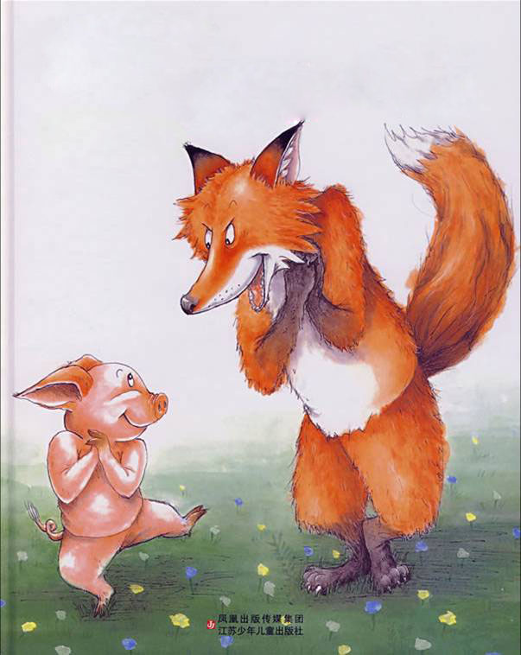

Slide 2
庆子·凯萨兹 文/图
吴小红 译

Slide 4
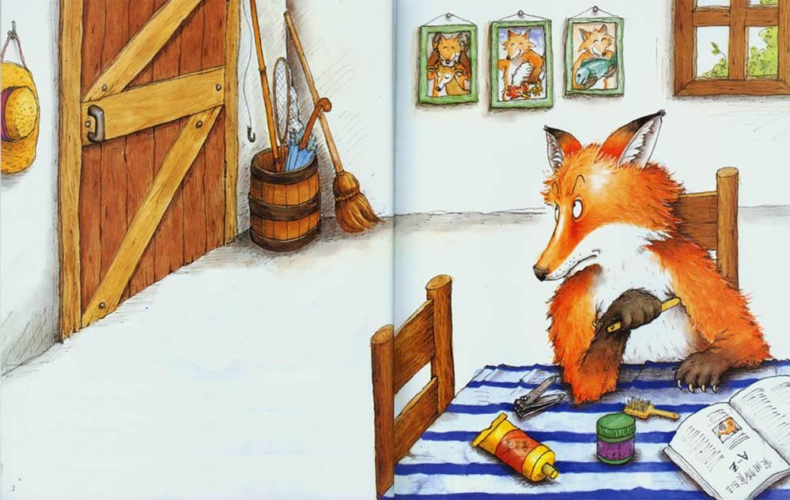
？
“嗨，小兔子！”有人在门外喊：“你在家吗？” 兔子？狐狸想，如果这儿有什么兔子的话，我早就把他当早餐了。

Slide 5
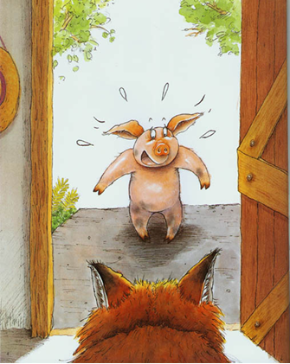
狐狸打开门——门外站着一只小肥猪。
“哎呀，我找错门了！”小猪尖叫起来。
“啊，没错，”狐狸喊着，“你找的正是地方！” 他一把夹住小猪，使劲把他拖了进来。

Slide 6
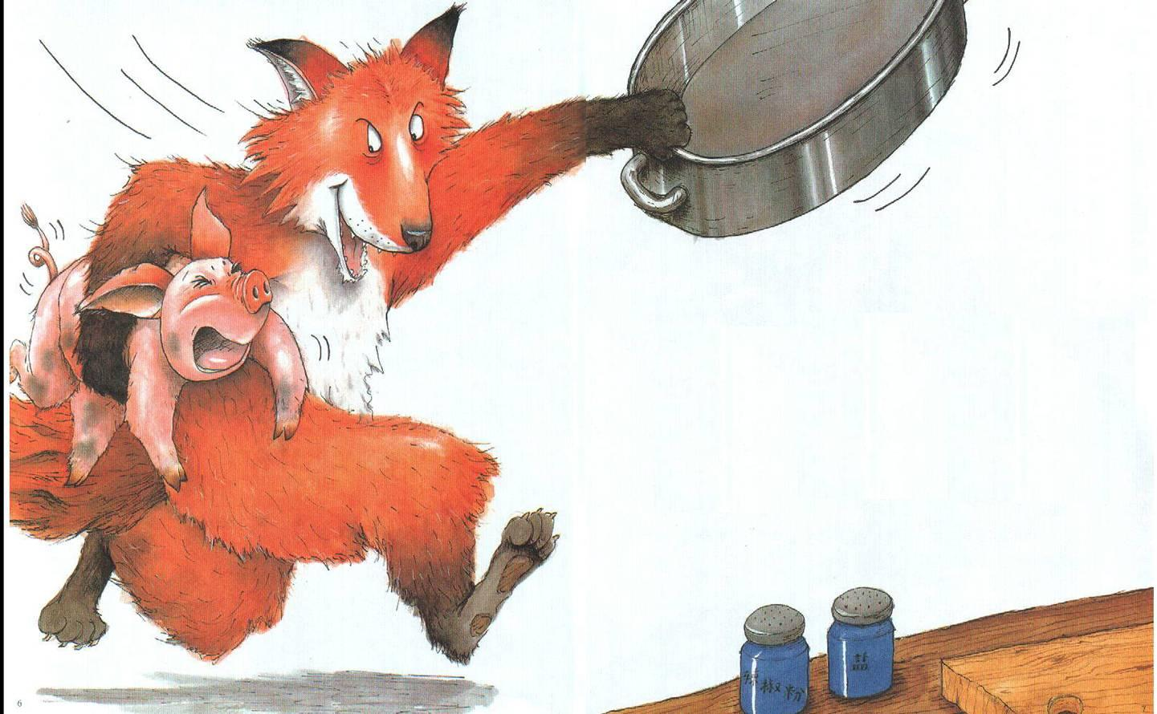
“这真是我的幸运的一天！”狐狸大声叫道，“什么时候午餐竟然自己送上门来了！” 小猪一边挣扎一边尖叫：“放开我！让我走！” “对不起，小子，”狐狸说，“这可不是一般的午餐呐，这是一顿烤猪肉——我的美味大餐！现在，就请你到烤锅里去吧！”

Slide 7
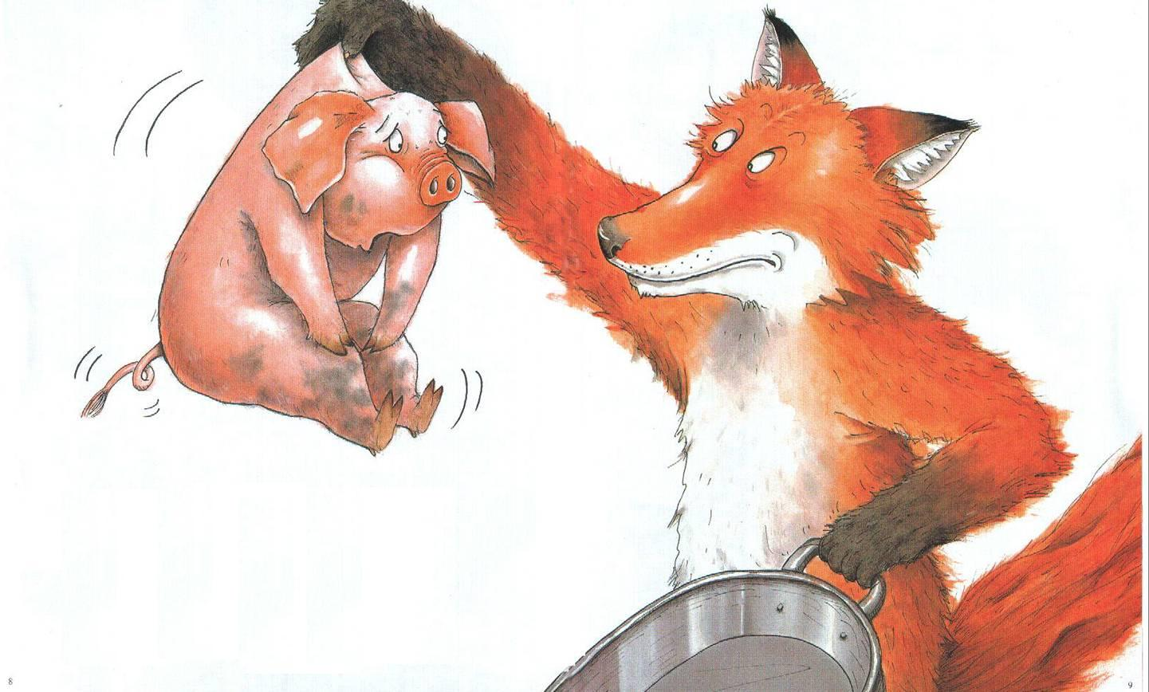
挣扎也没有用了。“好吧，”小猪叹了口气，“听你的安排吧。可是，我有一件事情要说。”
“什么事？”狐狸吼道。 “嗯，你知道，我是一只猪，而猪是非常脏的。难道你就不想给我洗洗澡吗？想一想吧，狐狸先生。” “嗯······”狐狸自言自语道，“他是很脏。”

Slide 8
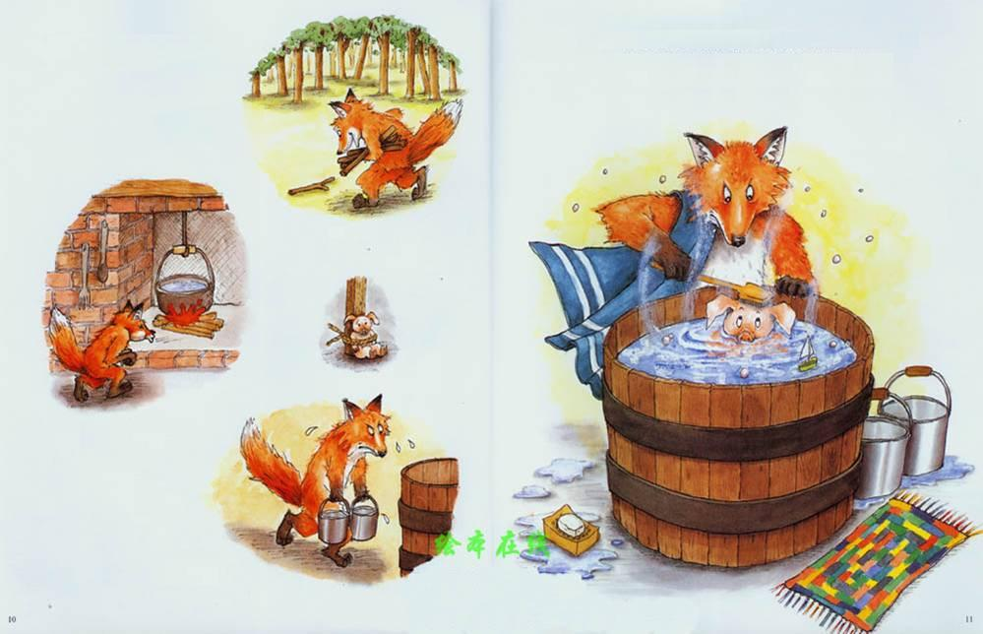
于是，狐狸开始忙起来：

Slide 9
然后，他给小猪痛痛快快地洗了个澡。
于是，狐狸开始忙起来：
“你真是个令人害怕的家伙。”小猪说。
他捡树枝，
他生火，
他拎水。

Slide 10
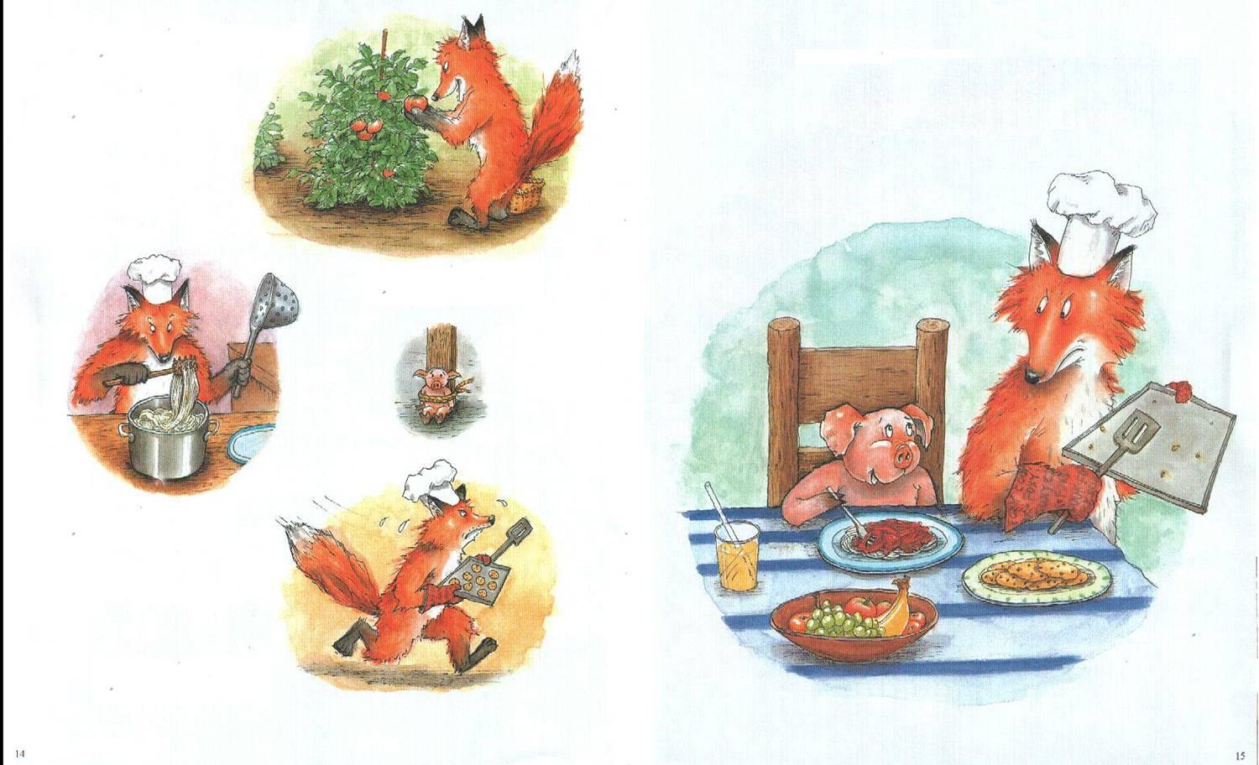
于是，狐狸开始忙起来：

Slide 11
于是，狐狸开始忙起来：
然后，他给小猪吃了一顿丰盛的午餐。
“你真是个令人害怕的厨师！”小猪说。
他摘西红柿，
他做通心粉，
他烤小甜饼。

Slide 12
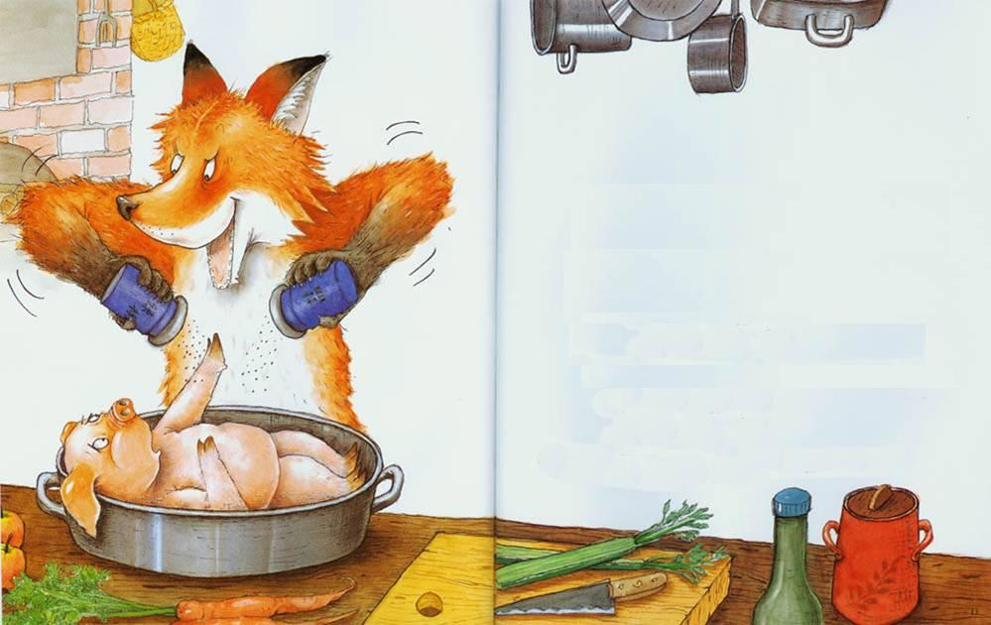
“好了，“狐狸说，“现在你是全村最干净的小猪了。给我安静地呆着！” “好吧，”小猪叹了口气，“听你的安排吧。可是······” “可是什么？”狐狸吼道。 “嗯，你知道，我是一只非常小的猪。难道你就不想喂饱我，让自己吃得更过瘾一点吗？想一想吧，狐狸先生。”
“嗯······”狐狸自言自语道，“他确实小了点。”

Slide 13
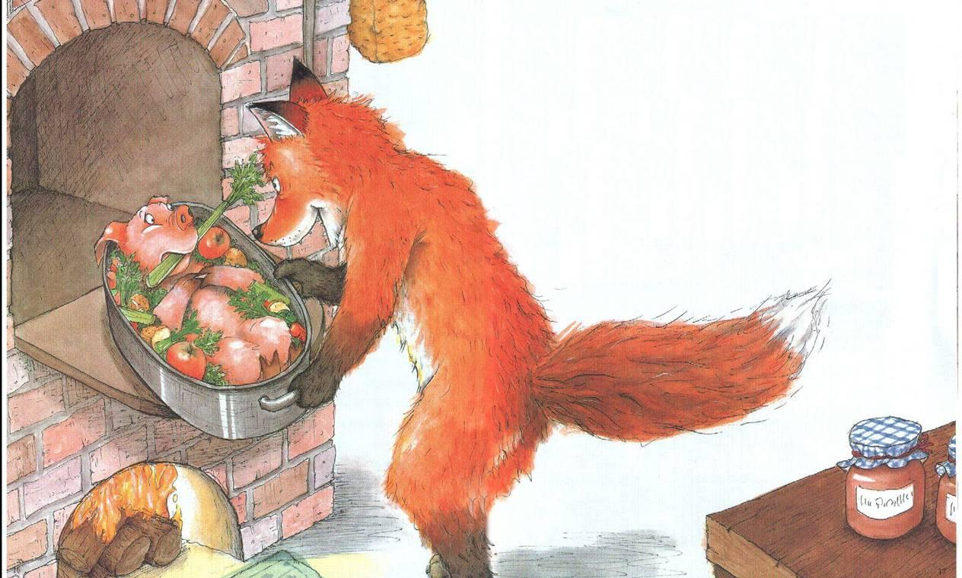
“好了，”狐狸说，“现在你是全村最肥的小猪了。给我进烤炉吧！” “好吧，”小猪叹了口气，“听你的安排吧。可是······” “可是，可是，可是什么？”狐狸叫道。 “嗯，你知道，我是一只勤劳的猪，所以我的肉特别硬。难道你就没有想过给我按摩一下，让自己吃上更嫩一点的烤肉吗？想一想吧，狐狸先生。” “嗯······”狐狸自言自语道，“肉嫩一点当然更合我的口味啦！

Slide 14
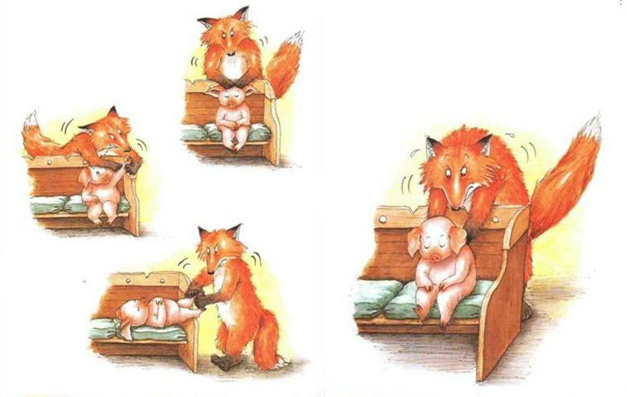

Slide 15
于是，狐狸又开始忙起来了：
他把小猪从头到尾捏了又敲。
“这真是令人害怕的按摩。”小猪说。
他先推推这，
又拉拉那儿。

Slide 16
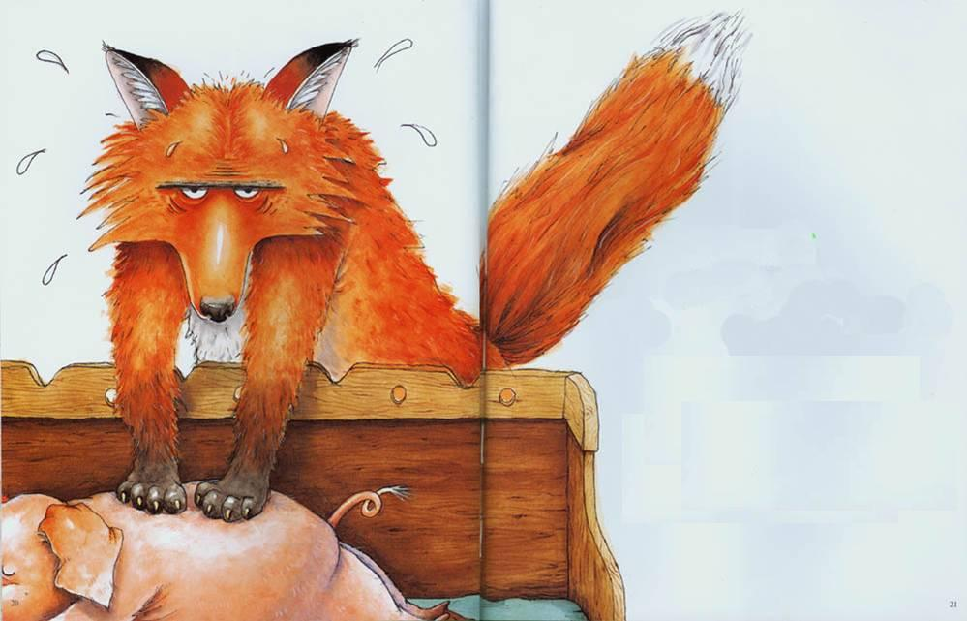
“不过，”小猪接着说，“这些日子我确实工作得很辛苦，我的背都僵硬了。你能再用点力气吗，狐狸先生？再多用一点点力气就好了。噢，可以了，可以了……现在，再往左边用点力气……”

Slide 17
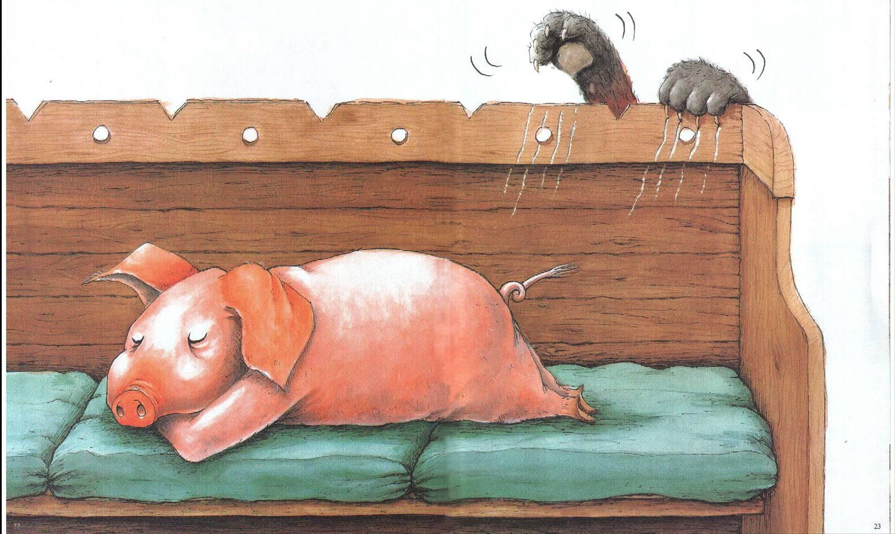
“狐狸先生，你在哪儿？”

Slide 18
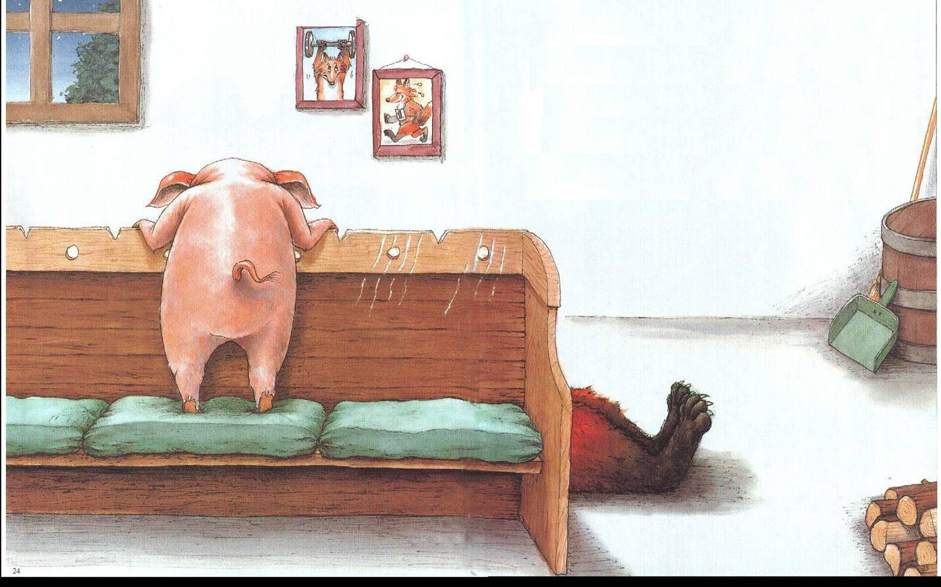
可是，狐狸先生再也听不见了——他累昏过去了，连抬抬手指头的力气都没有了，更别说烤猪肉啦！ “可怜的狐狸先生，”小猪叹了口气，“他忙了整整一天！” 然后，村里最干净、最肥、最柔软的小猪，拿着剩下来的小甜饼飞快地跑回家去。

Slide 19
“多么舒服的澡！多么丰盛的午餐！多么惬意的按摩！”小猪叫起来，“这真是我最幸运的一天！

Slide 20
